Slide 1
직무 소개
학번 : 2021254016
이름 : 김상순

Slide 2
회사 소개
회사명 : CO-MS(Customer Oriented Manufacturing Solution)
위치 : 충청북도 청주시 흥덕구 공단로
주요 사업 내용 : 인쇄회로기판용공장자동화설비 제조 등 반도체 제조용 기계 제조업체

Slide 3
주요 업무
제어 SW 개발 : 개발 언어 : MFC, C/C++
SW 유지 보수 : 기능 개발 및 추가.

Slide 4
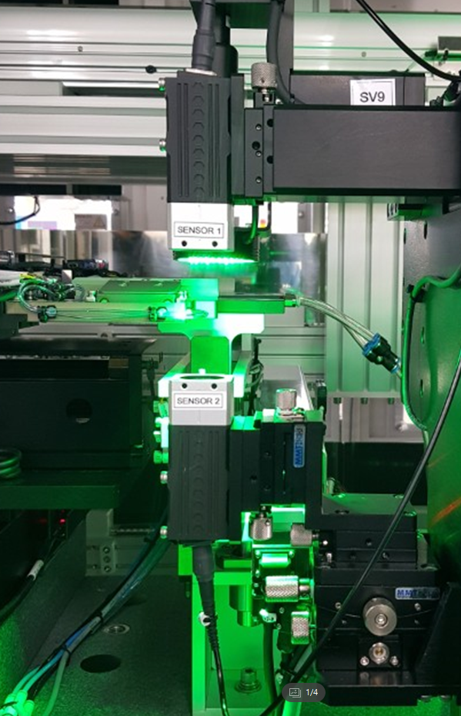
개발 장비 – 두께 측정기
목적 : 생산 된 PCB의 두께를 측정하여 오차 범위 이내에서 PCB가 생산 되었는지 확인 하여 양품/불량을 판단.
주요 요소 기술 : 피두셜 마크를 이용한 위치 보정 : 비접촉식 센서 사용 – 색으로 측정하는 공초점 방식을 이용

Slide 5
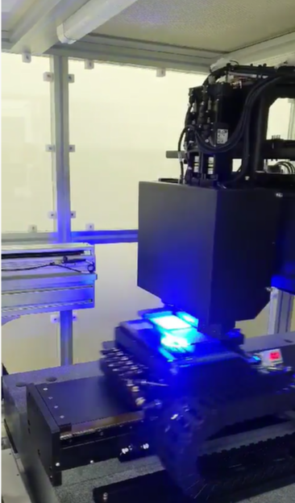
개발 장비 – Fiducial To Fiducial 거리 측정기
목적 : 생산 된 PCB에 각인 된 Fiducial 마크 간 거리를 측정하여 PCB 양품/불량을 판단.
주요 요소 기술 : 측정 STAGE 맵핑을 이용하여 측정 자재 놓여진 위치에 따른 데이터 보상. : VISION을 통한 측정 위치 보상.

Slide 6
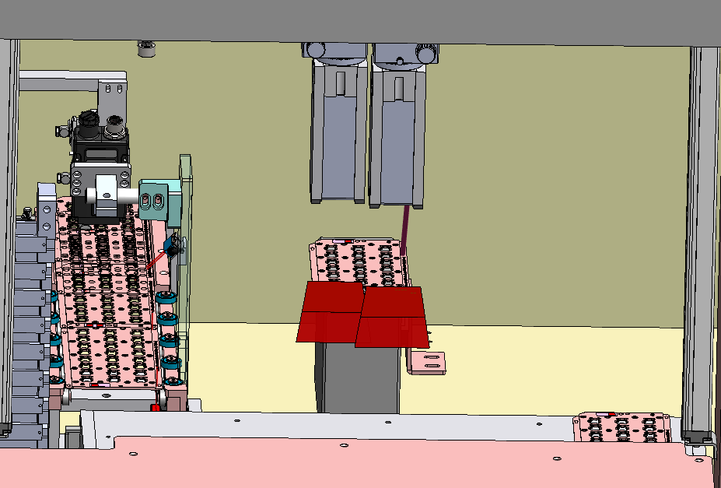
개발 장비 – Carrier 휨 측정기
목적 : 생산 된 칩을 담는 Carrier의 휨을 측정하여 양품/불량 판정.
주요 요소 기술 : MES SECS/GEM 통신을 통한 데이터 관리. : Interface(Barcode Reader기, 2D,3D Scanner 등) 와 트리거를 통해 측정 동기화 및 데이터처리.

Slide 7
관심 분야
물류의 자동화 분야.
상위(SECS/GEM) 통신을 이용한 데이터 전송 및 관리.
측정 데이터를 통한 미래예측 시스템 분야.
HMI, MCS, VISION

Slide 8
감사합니다.
PowerPoint 시작하기 센터에서 더 자세히 알아보세요.
(슬라이드 쇼 모드에서 화살표 선택)
Notes:
슬라이드 쇼 모드에서 화살표를 클릭하면 PowerPoint 시작 센터로 이동합니다.

